Slide 1



Algoritmi și structuri de date – curs 4 - Informatică Economică, an II –
Arbori rosu si negru
Gheorghe Cosmin Silaghi

Slide 2
Cuprins
Proprietatile arborilor rosu-negru
Operatii pe arbori rosu-negru

Slide 3
Arbore rosu si negru. Definire, proprietăți
Arbore roșu-si-negru: arbore binar de căutare la care fiecare nod are bit suplimentar, reprezentând culoarea: roșu sau negru.
Fiecare nod de arbore conține următoarele campuri: cheia, culoarea, nodul stâng, nodul drept și părintele
Proprietăți arbore roșu-negru:
1. Fiecare nod este sau roșu sau negru
2. Nodul Rădăcină este negru
3. Fiecare frunză (NIL) este neagră
4. Dacă un nod este roșu, atunci amândoi copii sunt negrii
5. Pentru fiecare nod, toate căile simple de la nodul respectiv la frunzele descendente conțin același număr de noduri negre
Se doreste implementarea arborilor balansați

Slide 4
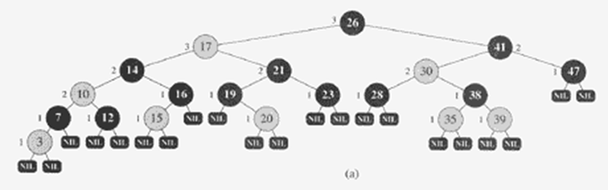
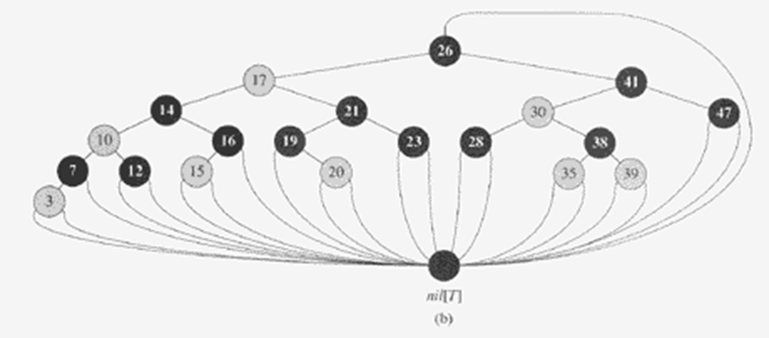

Slide 5
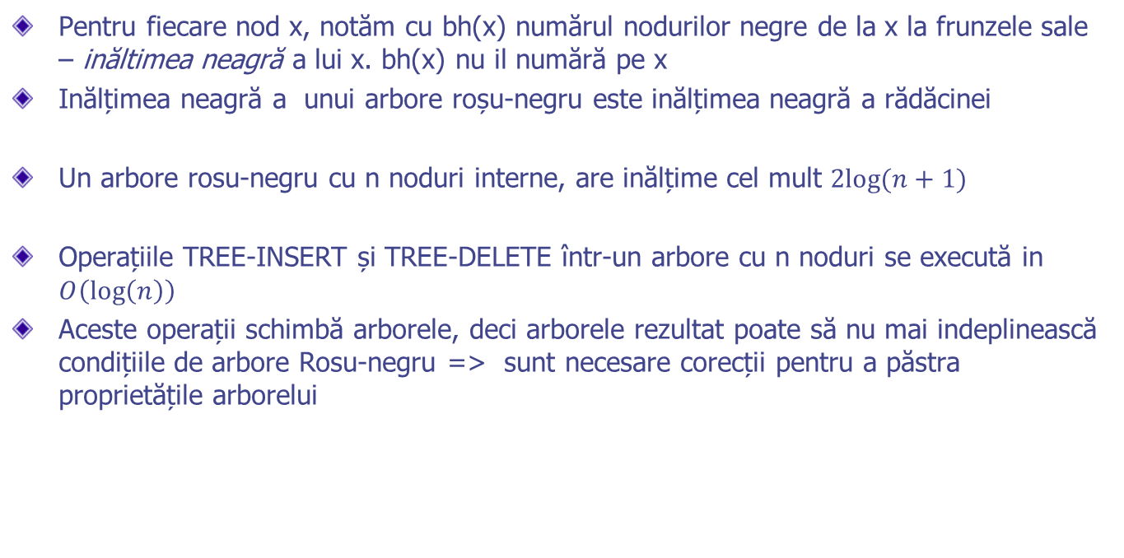
Proprietăți
Pentru fiecare nod x, notăm cu bh(x) numărul nodurilor negre de la x la frunzele sale – inăltimea neagră a lui x. bh(x) nu il numără pe x
Inălțimea neagră a unui arbore roșu-negru este inălțimea neagră a rădăcinei
Un arbore rosu-negru cu n noduri interne, are inălțime cel mult $2log⁡(n+1)$
Operațiile TREE-INSERT și TREE-DELETE într-un arbore cu n noduri se execută in $O\left(\log\left(n\right)\right)$
Aceste operații schimbă arborele, deci arborele rezultat poate să nu mai indeplinească condițiile de arbore Rosu-negru => sunt necesare corecții pentru a păstra proprietățile arborelui

Slide 6
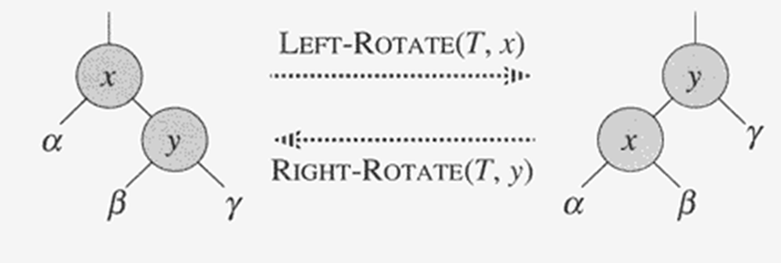
LEFT-ROTATE (T,x)
1. y = x.right
2. x.right = y.left
3. If y.left != T.nil
4. y.left.p = x
5. y.p = x.p
6. If x.p ==T.nil
7. T.root = y
8. Elseif x == x.p.left
9. x.p.left = y
10. Else x.p.right = y
11. y.left = x
12. x.p = y
RIGHT-ROTATE (T,x)
Temă de casă

Slide 7
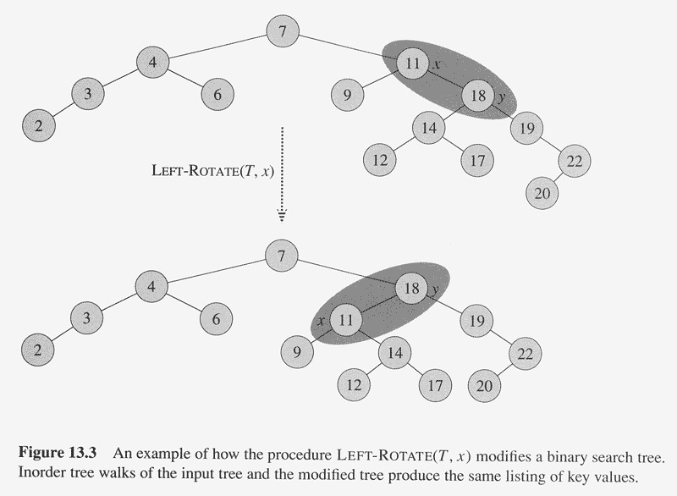

Slide 8
Inserare
RB-INSERT(T,z)
1. y = T.nil
2. X = T.root
3. While x != T.nil
4. y = x
5. If z.key < x.key
6. x = x.left
7. Else x = x.right
8. z.p = y
9. If y == T.nil
10 T.root = z
11. Elseif z.key < y.key
12 y.left = z
13. Else y.right = x
14. z.left = T.nil
15. z.right = T.nil
16. z.color = RED
17. RB-INSERT-FIXUP(T,z)
RB-INSERT-FIXUP(T,z)
1. While z.p.color == RED
2. If z.p == z.p.p.left
3. y = z.p.p.right
4. If y.color == RED
5. z.p.color = BLACK //caz1
6. y.color = BLACK
7. z.p.p.color = RED
8. Z = z.p.p
9. Else if z == z.p.right
10 Z = z.p // caz 2
11 LEFT-ROTATE(T,z)
12. z.p.color = BLACK //caz 3
13. z.p.p.color = RED
14. RIGHT-ROTATE(T, z.p.p)
15. Else (similare cu partea then, doar ca se interschimba intre ele right cu left)
16. T.root.color = BLACK

Slide 9
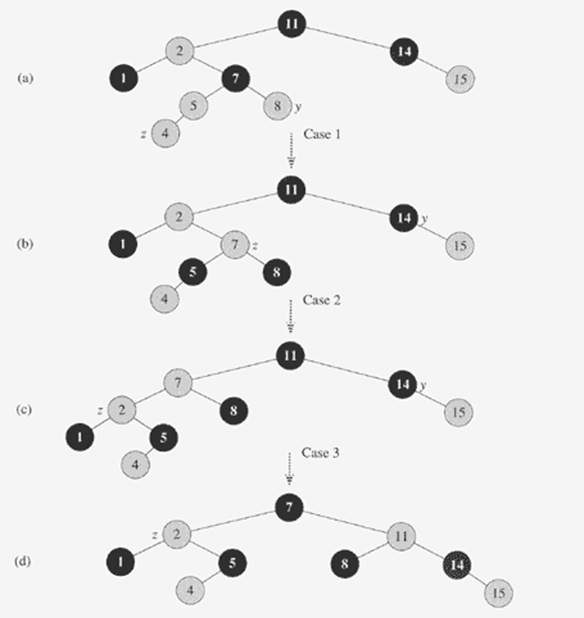

Slide 10
Condițiile de invariant din cadrul buclei while din RB-INSERT-FIXUP
Nodul z este rosu
Dacă z.p este rădăcina, atunci z.p este negru
Dacă arborele violează conditia Rosu-și-negru, atunci violează cel mult o proprietate, adica sau proprietatea 2 sau 4

Slide 11
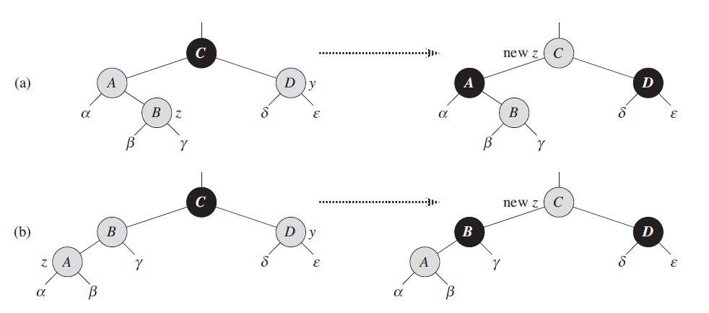
Caz 1 la insert (linia 5)

Slide 12
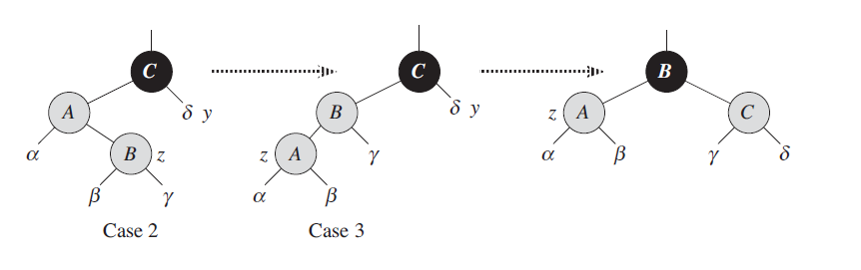
Caz 2 si caz 3 la insert

Slide 13
Stergerea unui nod
Se inlocuiteste subarborele u cu subarborele v in arborele T
RB-TRANSPLANT(T, u, v)
1. If u.p == T.nil
2. T.root = v
3. Elseif u == u.p.left
4. u.p.left = v
5. Else u.p.right = v
6. v.p = u.p
TREE-TRASNPLANT(t, u, v)
1. If u.p == Nil
2. T.root = v
3. Elseif u == u.p.left
4. u.p.left = v
5. Else u.p.right = v
6. If v != Nil
7. v.p = u.p

Slide 14
RB-DELETE(T, z)
1. y = z
2. y-original-color = y.color
3. If z.left == T.nil
4. x = z.right
5. RB-TRANSPLANT(T, z, z.right)
6. Elseif z.right == T.nil
7. x = z.left
8. RB-TRANSPLANT(T, z, z.left)
9. Else y = TREE-MINIMUM(z.right)
10. y-original-color = y.color
11. x = y.right
12. If y.p == z
13. x.p = y
14. Else RB-TRANSPLANT(T, y, y.right)
15. y.right = z.right
16. y.right.p = y
17. RB-TRANSPLANT(T, z, y)
18. y.left = z.left
19. y.left.p = y
20. y.color = z.color
21. If y-original-color == BLACK
RB-DELETE-FIXUP(T,x)
TREE-DELETE(T, z)
1. If z.left == Nil
2. TRANSPLANT(T, z, z.right)
3. Elseif z.right == Nil
4. TRANSPLANT(T, z, z.left)
5. Else y = TREE-MINIMUM(z.right)
6. If y.p != z
7. TRANSPLANT(T, y, y.right)
8. y.right = z.right
9. y.right.p = y
10. TRANSPLANT(T, z, y)
11. y.left = z.left
12. y.left.p = y

Slide 15
RB-DELETE-FIXUP(T, x)
1. While x != T.root and x.color == BLACK
2. If x == x.p.left
3. w = x.p.right
4. If w.color == RED
5. w.color = BLACK //caz1
6. x.p.color = RED
7. LEFT-ROTATE(T, x.p)
8. w = x.p.right
9. If w.left.color == BLACK and w.right.color == BLACK
10. w.color = RED // caz2
11. x = x.p
12. Else if w.right.color == BLACK
13. w.left.color = BLACK // caz3
14. w.color = RED
15. RIGHT-ROTATE(T, w)
16. w = x.p.right
17. w.color = x.p.color // caz4
18. x.p.color = BLACK
19. w.right.color = BLACK
20. LEFT-ROTATE(T, x.p)
21. X = T.root
22. Else la fel ca si clauza then, cu right si left interschimbate intre ele
23. x.color = BLACK

Slide 16
